Slide 1
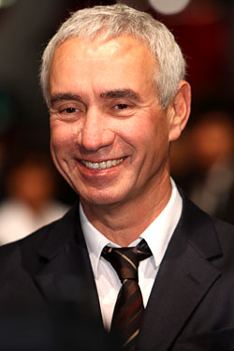
ROLAND EMMERICH

Slide 2
Ważne informacje :
Data i miejsce urodzin:
10 listopada 1955 Stuttgart ,Niemcy
Pierwszy film: Franzmann 1979
Zawód: reżyser ,scenarzysta ,producent
Skończone szkoły: szkoła filmowa w Monachium ,kierunek- realizacja produkcji

Slide 3
FILMY
Franzmann (1979)- pierwszy film
Arka Noego (1984)-film wystawiony na Berlinare
Księżyc 44 (1990)-pierwszy film centropolis
Uniwersalny żołnierz (1992)-debiut w Hollywood
Dzień Niepodległości (1996)
Godzilla (1998)
Patriota(2000)
Pojutrze (2004)
10 000 BC: Prehistoryczna legenda (2007)
2012 (2009)
Anonimus (2011)

Slide 4
Nagrody
Nominacje: (8)
Złoty Niedźwiedź -Udział w konkursie głównym za film Arka Noego
Złota Malina -Najgorszy reżyser za film Godzilla
Złota Malina -Najgorszy scenariusz za film Godzilla (1998)
Hugo -Najlepsza prezentacja dramatyczna za film Dzień Niepodległości (1996)
Saturn -Najlepsza reżyseria za film Godzilla (1998)

Slide 5
Nagrody
Wygrane: (3)
Amanda -Najlepszy kinowy film zagraniczny za film Dzień Niepodległości
Europejska Nagroda Filmowa Nagroda publiczności - najlepszy europejski reżyser za film Godzilla
Saturn -Najlepsza reżyseria za film Dzień Niepodległości

Slide 6
Dzień Niepodległości
Rodzaj: science -fiction
Miejsce produkcji: USA
Data premiery: 3 lipca 1996 (USA)
4 października 1996 (Polska)
Czas trwania: 153 min
Budżet:75 mln
Zdobyte nagrody: Oscar za efekty wizualne

Slide 7
Dzień Niepodległości
Will Smith-(kapitan Steven "Eagle" Hiller)
Bill Pullman- (prezydent Thomas J. Whitmore)
Jeff Goldblum- (David Levinson)
Mary McDonnell- (Marilyn Whitmore)
Judd Hirsch-(Julius Levinson)
Robert Loggia- (generał William Grey)
Randy Quaid- (Russell Casse)

Slide 8
Dzień Niepodległości
Reżyseria: Roland Emmerich
Scenariusz: Dean Devlin ,Roland Emmerich
Muzyka: David Arnold
Zdjęcia: Karl Walter Lindenlaub
Scenografia: Oliver Scholl ,Patrick Tatopoulos, William James Teegarden,
Jim Erickson
Kostiumy: Joseph A. Porro
Montaż: David Brenner
Wytwórnia: Centropolis Entertainment ,
20th Century Fox

Slide 9
Dzień Niepodległości
Fabuła:
W kierunku Ziemi zmierza olbrzymich rozmiarów obiekt z kosmosu. Według danych zarejestrowanych przez systemy radarowe armii amerykańskiej, ma on 550 kilometrów średnicy. Wbrew początkowym przypuszczeniom okazuje się, że nie jest to jednak asteroida, ale statek kosmiczny, gdyż zbliżając się do powierzchni Ziemi, wyraźnie zmniejsza prędkość. Prezydent Thomas J. Whitmore, as pilotażu Steven Hiller i genialny informatyk David Levinson tworzą zespół, aby powstrzymać inwazję obcych.

Slide 10
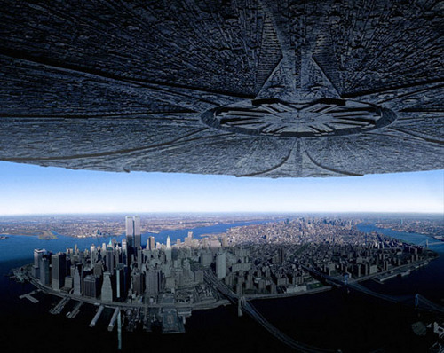
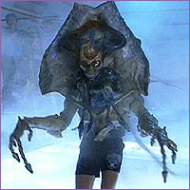
Dzień Niepodległości

Slide 11
Godzilla
Rodzaj: science –fiction, akcja, thriller
Miejsce produkcji: USA
Data premiery: 18 maja 1998 (USA)
28 sierpnia 1998 (Polska)
Czas trwania: 140 min
Budżet: 130 mln

Slide 12
Godzilla
Matthew Broderick – dr Niko Tatopoulos
Jean Reno – Philippe Roaché
Maria Pitillo – Audrey Timmonds
Hank Azaria – Victor Palotti
Kevin Dunn – pułkownik Hicks
Arabella Field – Lucy Palotti
Vicki Lewis – dr Elsie Chapman
Masaya Katō – japoński członek załogi
Kevin Dunn - Pułkownik Hicks

Slide 13
Godzilla
Reżyseria: Roland Emmerich
Scenariusz: Roland Emmerich, Dean Devlin
Muzyka: David Arnold
Zdjęcia: Ueli Steiger
Wytwórnia: Centropolis Film Productions i inne

Slide 14
Godzilla
Fabuła:
W latach 50. XX wieku na atolu Mururoa Francuzi przeprowadzają kolejną próbę nuklearną. Jaja złożone przez legwany ulegają napromieniowaniu. Czterdzieści lat później tajemnicza istota atakuje japoński statek. Z katastrofy uchodzi z życiem jeden z rybaków. Na miejsce wojskowi przywieźli dr Niko Tatopoulosa, który ma wyjaśnić przyczyny tego zdarzenia. Zdaniem naukowca, ślady wskazują na obecność dużego, nieznanego gada. Okazuje się, że mutant zmierza w stronę Nowego Jorku.

Slide 15
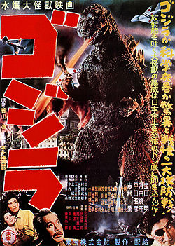
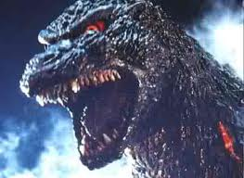
Godzilla

Slide 16
Pojutrze
Rodzaj: science –fiction, katastroficzny
Miejsce produkcji: USA
Data premiery: 17 maja 2004 (USA)
27 maja 2004 (Polska)
Czas trwania: 124 min

Slide 17
Pojutrze
Dennis Quaid- jako profesor Jack Hall, klimatolog
Jake Gyllenhaal - jako Sam Hall, syn Jacka
Emmy Rossum -jako Laura, przyjaciółka Sama
Sela Ward- jako dr Lucy Hall, żona Jacka

Slide 18
Pojutrze
Reżyseria: Roland Emmerich
Scenariusz : Roland Emmerich, Jeffrey Nachmanoff
Muzyka: Harald Kloser, Thomas Wanker Zdjęcia :Ueli Steiger
Kostiumy :Renée April
Montaż: David Brenner
Produkcja :Roland Emmerich, Mark Gordon

Slide 19
Pojutrze
Znany klimatolog Jack Hall (Dennis Quaid) prowadzi badania na Antarktydzie i jest świadkiem oderwania się gigantycznego lodowca. Na międzynarodowej konferencji dotyczącej zmian klimatu w New Delhi apeluje do polityków, aby rozpoczęto długofalowe działania w celu zmniejszenia zachodzącego właśnie procesu klimatycznego. Tymczasem w centrum klimatycznym w Szkocji kilka czujników położonych na Oceanie Atlantyckim wskazuje obniżenie temperatury oceanu o 13 °C , a pogoda się drastycznie zmienia. Ma na to wpływ Prąd Północnoatlantycki, który został zmieniony przez wpłynięcie zbyt dużej ilości słodkiej wody z topniejących lodowców. W Europie następują bardzo duże opady śniegu, wojskowe śmigłowce lecące ewakuować królową brytyjską zamarzają podczas lotu. Nowy Jork zostaje zalany przez ocean. Jack Hall proponuje władzom ewakuowanie środkowo-północnych stanów USA na południe m.in. na Florydę, do Teksasu i Meksyku. Dla mieszkańców północnych stanów jest już za późno, mieli pozostać w domu i schronić się przez nadciągającą nawałnicą. W końcu następuje nawałnica, z kształtu przypominająca cyklon tropikalny, w której w samym środku zimne powietrze z górnych warstw atmosfery bardzo szybko zstępuje na ziemię zamrażając wszystko (obniżenie temperatury następuje z prędkością 10 °C na sekundę). Po nawałnicy następuje nowa epoka lodowcowa.

Slide 20
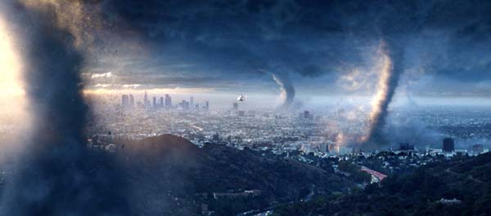
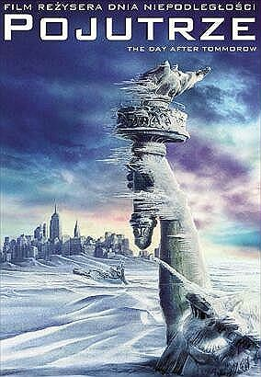
Pojutrze

Slide 21
DZIĘKUJĘ ZA UWAGĘ
Marcin Nowakowski

